Slide 1
Transform
高永虎 2109.9.29

Slide 2
Transform
Transform 数据预处理工具。
目前主要包括speech-feature模块，用来提取语音特征。
语音特征包括：
readwav 从wav语音文件读取数据
Spectrum 功率谱提取
FilteBank提取
依赖：
目前支持 TensorFlow==1.14
将来支持 TensorFlow==2.0

Slide 3
Transform 安装
1. 命令：
pip install transform==0.1.0 -i http://10.90.36.11:8099 --trusted-host 10.90.36.11
10.90.36.11是私有的Python模块仓库地址。

Slide 4
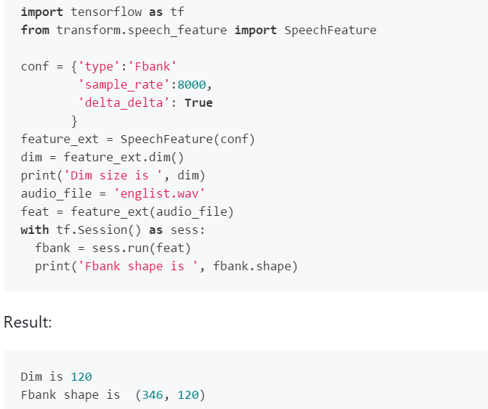
Transform 使用
Eample：Extract speech feature fbank from audio file:

Slide 5
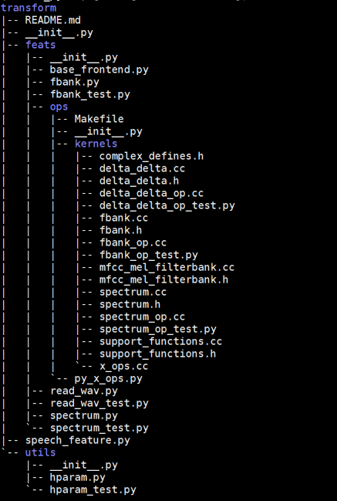
Transform 结构
Speech_feature.py 语音特征提取的
统一入口模块
feats是各个不同的特征实现。
Ops目录下py_x_ops.py对底层C++
实现的python封装。
Kernels是C++的实现，其它*.cc功能
的具体实现，*_op .cc是按照tensorflow
的格式封装的op。
Utlis目录下的HParam存储参数的类。
Doc 目录下是用户手册和开发文档等。

Slide 6
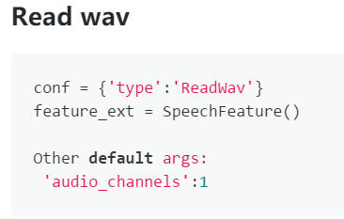
ReadWave（1/3）
数语音数据或语音wav文件，输出是sample 和 sample rate 。
输入的类型可以是 Tensor，也可以是Python类型。
输出是 Tensor。

Slide 7
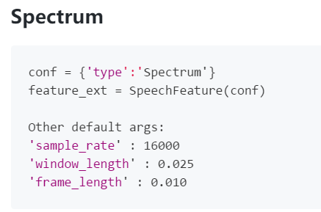
Spectrum(2/3)

Slide 8
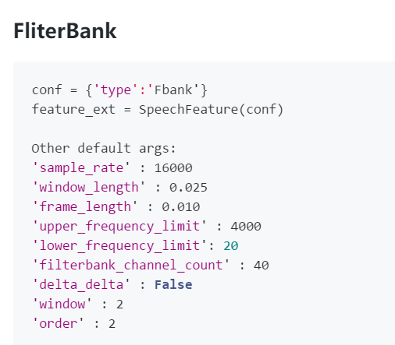
FilterBank(3/3)

Slide 9
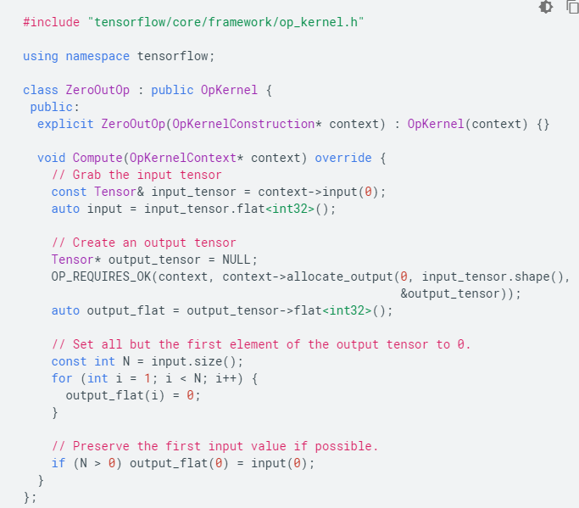
Tensorflow Custom OP （1/2）
实现：ZeroOutOp 实现Tensor清零。

Slide 10
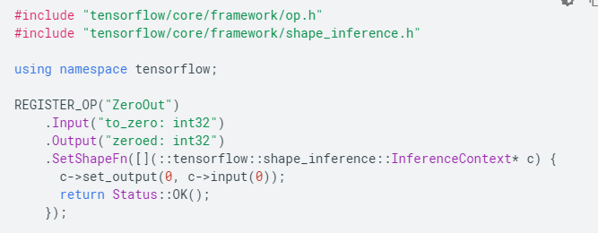
Tensorflow Custom OP （2/2）
注册
Reference : https://www.tensorflow.org/guide/create_op

Slide 11
详细开发介绍
详细介绍开发过程，列举两个例子：
1. 添加MFCC（使用C++底层实现custom op）
2. 添加CMVN（使用tf op实现）

Slide 12
详细开发介绍-MFCC
详细介绍MFCC开发过程：
1. 添加文件transform/feats/ops/kernels/mfcc.cc，具体实现MFCC特征提取。
2. transform/feats/ops/kernels/mfcc_op.cc 调用mfcc.cc中的功能，实现tensorflow custom op的格式封装。
3. 在文件transform/feats/ops/kernels/x_ops.cc中添加对mfcc op的注册。
4. 在Python文件transform/feats/ops/py_x_ops.py中添加对mfcc的调用。
5. 添加mfcc的Python封装，实现MFCC类。
MFCC类继承于Python文件transform/feats/base_frontend.py中的基类BaseFrontend，子类需实现四个函数 __init__() config() call() dim()。函数config()添加所需要的参数。 call() 中调用custom op实现

Slide 13
详细开发介绍-MFCC
详细介绍CMVN开发过程：
如果不开发C++的tensorflow custom op， 则可以使用tf 的op来实现。
1. 添加CMVN的Python封装，实现CMVN类。
CMVN类继承于Python文件transform/feats/base_frontend.py中的基类BaseFrontend，子类需实现四个函数 __init__() config() call() dim()。函数config()添加所需要的参数。 call() 中调用tf op实现。

Slide 14
开发注意事项
1. 单元测试
每一个模块有一个测试
2. 详细文档
是什么
怎么用

Slide 15

小工具介绍
Transform工程目录下有两个脚本：
1. pack.sh
打包工具，主要是用来本地打包测试，执行此文件会在当前目录生成一dist目录，dist目录下有两个打包文件，如下：
whl文件可以直接安装到对应的平台。
tar.gz文件安装过程会先编译再安装。
2. upload.sh
工程开发完成，使用此工具将whl 和 tar.gz文件上传到私有仓库中。

Slide 16

THANK
YOU
北京嘀嘀无限科技发展有限公司
北京市海淀区东北旺路8号院尚东·钻石大厦B号楼

